Slide 1
7. Planifier les réunions
Une tâche importante de l'attaché(e) de gestion consiste à planifier et coordonner les réunions physiques ou en visioconférences qui concernent une équipe de travail.
Elle doit notifier à tous les intervenants :
la date ;
l’heure ;
le lieu des réunions ,
Ces derniers devront les ajouter à leurs agendas respectifs.

Slide 2
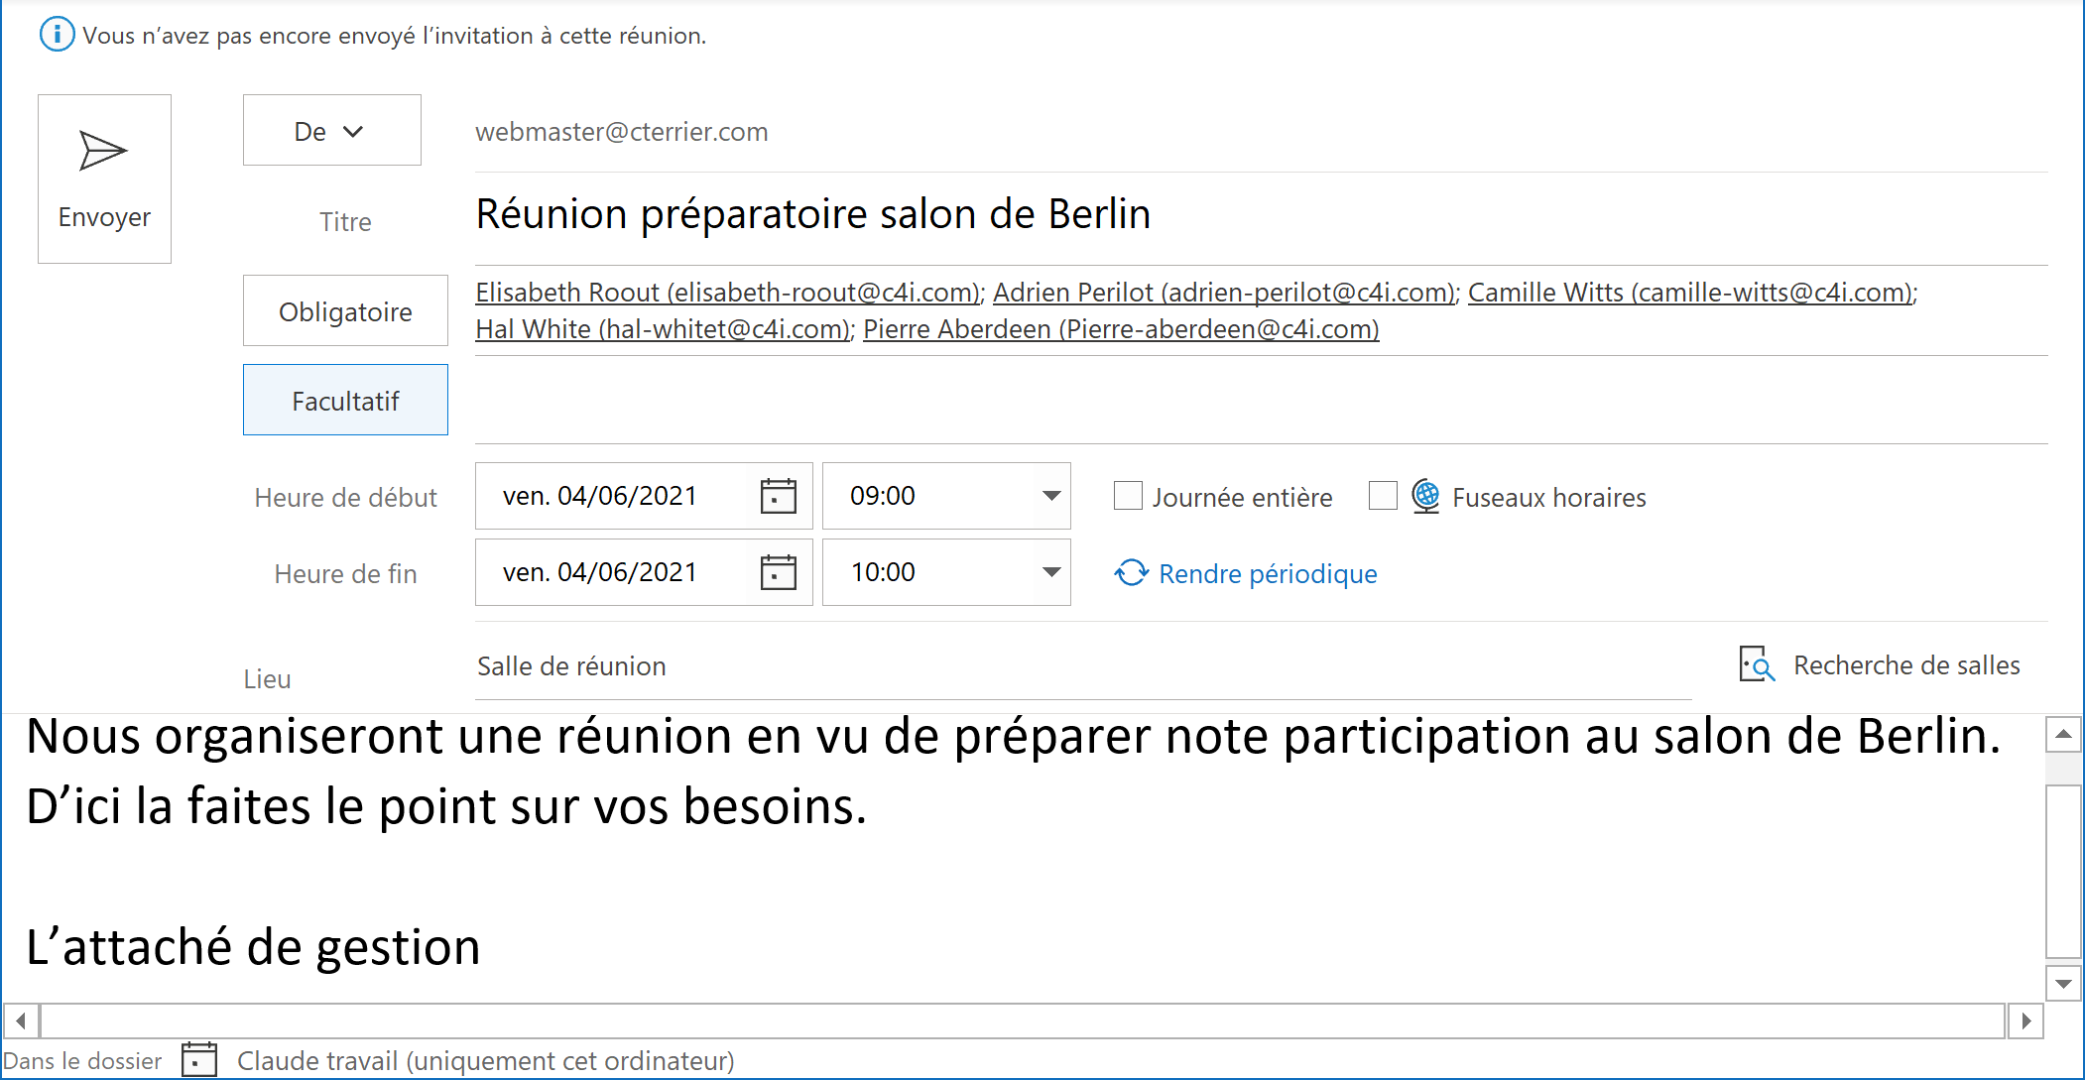
7. Planifier les réunions
Les applications numériques facilitent ce travail (Outlook, Google calendrier, Thunderbird, Teams, ou Slack).
Elles permettent de programmer et d’insérer directement dans les agendas de chaque collaborateur les informations utiles.

